Slide 1
Tehnologii de conectare a unui LAN/PAN la Internet
Ministerul Educației și Cercetării al Republicii Moldova IP Colegiul “Iulia Hasdeu” din Cahul
Administrarea rețelelor de calculatoare
Lucru individual nr. 3

Slide 2
Cuprins
Noțiuni generale
Tipuri de rețele de calculatoare
Caracteristica LAN/PAN

Slide 3
Transmiterea datelor în rețelele de calculatoare
O reţea de calculatoare este alcătuită dintr-un ansamblu de echipamente interconectate între ele prin intermediul unor echipamente de reţea, cu scopul transmisiei de date şi partajării resurselor. O reţea poate partaja diverse tipuri de resurse:
1. Servicii – cum ar fi imprimarea sau scanare;
2. Spaţii de stocare pe suporturi externe – cum ar fi
hard-diskurile;
3. Aplicaţii – cum ar fi bazele de date

Slide 4
Conectivitate
Termenul conectivitate cuprinde toate metodele utilizate pentru a construi conexiuni între sitemele de calcul, deci si între utilizatori. La nivel elementar conectivitatea implica legarea a doua calculatoare pentru a permite utilizatorilor sa foloseasca în comun anumite resurse. La limita superioara, conectivitatea foloseste satelitii pentru a crea conexiuni video în timp real pentru diferite companii cu vânzatorii sau asociatii aflati în cealalta parte a globului. Succesul unei companii sau chiar supravietuirea sa depind de capacitatea de a comunica eficient informatii intern si extern. Sistemele de comunicatie, sunt alcatuite din hardware, software si un mediu de transmitere.

Slide 5
Transmisia datelor se realizează prin medii de transmisie care pot fi:

Slide 6
Medii de transmisie
01
Conductoare de cupru
02
Fibră optică
03
Medii de transmisie fără fir
În timpul transmisiei de la un calculator sursă la un calculator destinaţie, datele suferă o serie de modificări:
- Înainte de a fi transmise în reţea, datele sunt transformate în flux de caractere alfanumerice, apoi sunt împărţite în segmente, care sunt mai uşor de manevrat;
- Fiecărui segment i se ataşează apoi un antet, care conţine o serie de informaţii suplimentare cum ar fi:
un semnal de atenţionare;
o adresa IP a calculatorului-sursă;
o adresa IP a calculatorului-destinaţie;
Segmentul, astfel modificat se numeşte pachet, pachet IP sau datagramă. Fiecărui pachet i se ataşează apoi un al doilea antet care conţine adresele MAC ale calculatorului-sursă, respectiv ale calculatorului-destinaţie.
pentru transmisia datelor sub formă de semnale electrice;
din fibre de sticlă sau materiale plastice – pentru a transporta datele sub formă de impulsuri luminoase;
transmit datele sub formă de unde radio, microunde, raze infraroşii sau raze laser

Slide 7
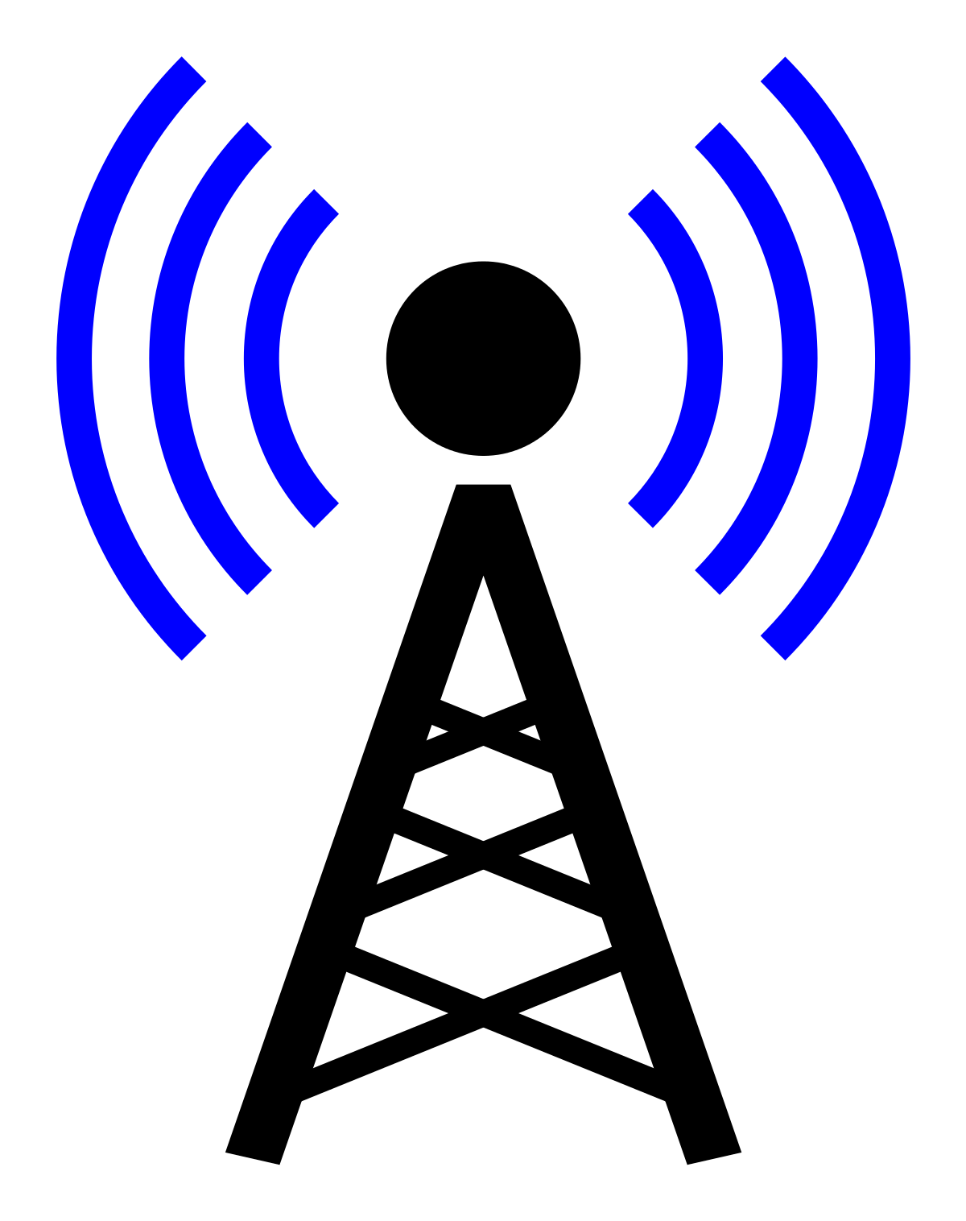
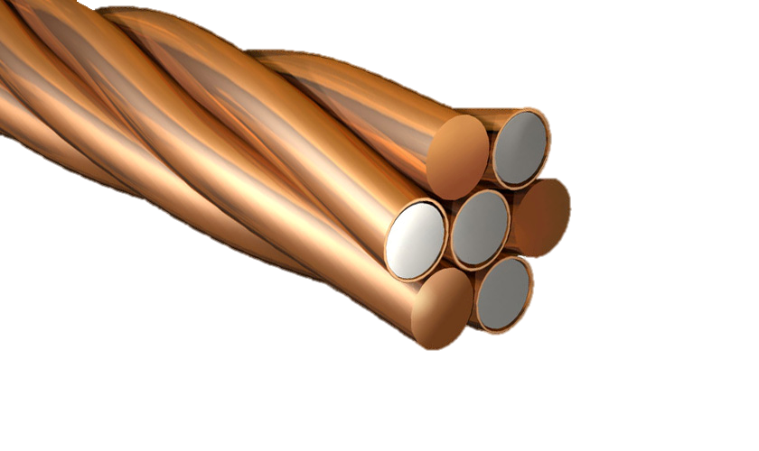
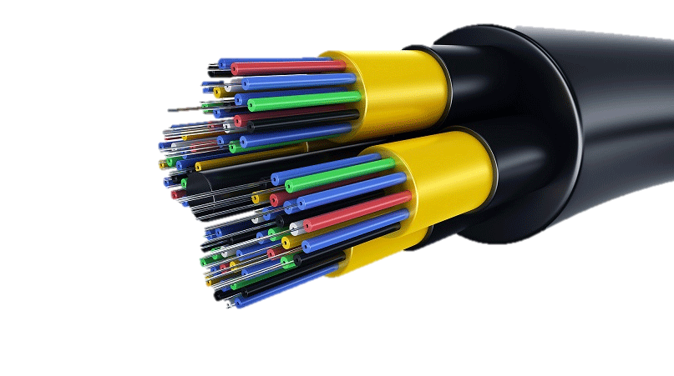
Conductoare de cupru
Fibră optică
Medii de transmisie fără fir
Este confecționat dintr-un material conductor, unic sau multicatenar, adesea înconjurat de un plic izolant. Interiorul firului electric este numit „nucleul” firului.
Fibra optică este o fibră de sticlă sau plastic care transportă lumină de-a lungul său. Fibrele optice sunt folosite pe scară largă în domeniul telecomunicațiilor, unde permit transmisii pe distanțe mai mari
Rețelele fără fir sunt rețele de aparate și dispozitive wi-fi. În ultimii ani ele au cunoscut o dezvoltare semnificativă pe plan mondial, reprezentând o soluție alternativă la legăturile cu fir.

Slide 8
Tipuri de rețele calculatoare
WLAN
WAN/MAN
LAN/PAN
Neptune is the fourth-largest planet in our Solar System
O retea de întindere mare este alcatuita din mai multe retele locale aflate în zone geografice diferite. (nivel national sau international)
Reteaua locala de calculatoare este o retea de echipamente interconectate raspândite pe o suprafata de mici dimensiuni.

Slide 9
LAN/PAN
Reţele LAN Reţeaua locală de calculatoare este o reţea de echipamente interconectate răspândite pe o suprafaţă de mici dimensiuni. Conceptul de LAN face referire la o reţea de calculatoare interconectate şi supuse aceloraşi politici de securitate şi control a accesului la date, chiar dacă acestea sunt amplasate în locuri diferite. În acest context, conceptul de local se referă mai degrabă la controlul local decât la apropierea fizică între echipamente. Transmisia datelor în reţelele LAN tradiţionale se face prin conductoare de cupru.

Slide 10

Tehnologii de conectare a unui LAN la Internet
Pentru ca un calculator sa fie conectat la Internet trebuie intai sa existe o legatura fizica intre acesta si un nod al acestei retele Internet. Legatura poate fi realizata prin fire de cupru, fibra optica, unde radio. De obicei administratorul nodului deja conectat la Internet furnizeaza un IP noului host conectat. Calculatoarele sunt interconectate prin legaturi fizice permanente, prin fire de cupru, fibre optice sau chiar prin infrarosii si unde radio.

Slide 11
Vă mulțumesc !
Bibliografie:
- https://www.afahc.ro/ro/facultate/cursuri/retele_note_curs.pdf
- https://www.scritub.com/stiinta/informatica/CONECTIVITATEA-DE-LA-LANuri-LA1741421919.php

